Slide 1

ZAGROŻENIA
POTENCJAŁY
CODZIENNA PRAKTYKA

Slide 2

Krajowy Fundusz Szkoleniowy (KFS), jako instrument wprowadzony przy okazji reformy urzędów pracy w 2014 r., szybko okazał się prawdziwym przebojem. Powstał on z myślą o wsparciu polskich przedsiębiorców w inwestowaniu w kadry pracownicze, aby ich kompetencje stały się adekwatne do dynamicznie zmieniających się wymagań gospodarki.
Przedsiębiorcy chętnie sięgają po pieniądze, żeby rozwijać kompetencje
w swoich firmach, niestety z czasem zaczęły pojawiać się bardzo niepokojące praktyki. Krajowy Fundusz Szkoleniowy z instrumentu stwarzającego olbrzymie możliwości rozwoju coraz bardziej wiąże się z różnego rodzaju zagrożeniami. Codzienna praktyka obnażyła przede wszystkim luki w przepisach regulujących tę formę wsparcia.

Slide 3

ZAGROŻENIA
NIEWYSTARCZAJĄCE REGULACJE PRAWNE
Zarówno przepisy ustawy o promocji zatrudnienia (…) jak również rozporządzenie w sprawie przyznawania środków z KFS nie regulują bezpośrednio bardzo wielu zagadnień związanych
z KFS, pozostawiając spory obszar do uregulowania przez dyrektora urzędu pracy w umowach zawieranych z pracodawcą.
BRAK JEDNOLITYCH WZORÓW WNIOSKÓW
I WYMAGANYCH ZAŁĄCZNIKÓW
Każdy urząd pracy stworzył własne wzory wniosków, podyktowane specyfiką własnego lokalnego rynku pracy. Rodzi to w praktyce różnice w procedowaniu nad wnioskami. Wywołuje to wrażenie nieprzejrzystości procedur. Indywidualizm rozstrzygnięć w praktyce wydłuża proces rozpatrywania wniosków.

Slide 4

ZAGROŻENIA
NIEUPORZĄDKOWANA PROCEDURA NABORU WNIOSKÓW
Często urzędy pracy ogłaszają nabór wniosków z zaskoczenia i tego samego dnia go zamykają. Zdarza się, że nawet ci pracodawcy, którzy zdążyli na czas złożyć wniosek, nie otrzymują dofinansowania, bo „środki się wyczerpały". Powoduje to nieuzasadnione angażowanie się w proces przygotowywania wniosku przez potencjalnych wnioskodawców.
RÓŻNICE INTERPRETACYJNE W POSZCZEGÓLNYCH URZĘDACH PRZYJMUJĄCYCH I OCENIAJĄCYCH WNIOSKI
Pracodawcy składający wniosek o dofinansowanie takiego samego rodzaju działania w różnych urzędach pracy, dostają różne - często sprzeczne - oceny wniosków – nawet na poziomie tego samego województwa. Indywidualizacja oceny wniosków, przy braku obiektywnych i jednoznacznych kryteriów oceny, prowadzi do znacznego zaburzenia równego traktowania pracodawców poprzez subiektywną oraz często krzywdzącą ocenę wniosków, inne interpretacje podobnych sytuacji w różnych urzędach, a nawet zmianę interpretacji tych samych sytuacji w różnych naborach wniosków.

Slide 5

ZAGROŻENIA
NICZYM NIE SKRĘPOWANA DOWOLNOŚĆ WYBORU FIRMY SZKOLENIOWEJ I ZAWYŻANIE CEN USŁUG
Obecnie przyjmuje się zasadę, że urząd pracy nie powinien na wstępie ograniczać pracodawcom dostępu do środków
z KFS i wprowadzać innych ograniczeń niż te określone
w ustawie o promocji zatrudnienia (…) i rozporządzeniu
w sprawie przyznania środków z KFS. Wskazanie organizatora kształcenia powinno być odzwierciedleniem faktycznych potrzeb pracodawcy i efektem przemyślanego wyboru. Niestety wiele firm wnioskuje o formy kształcenia o cenach nieadekwatnych do realiów rynkowych. Przed urzędem pracy staje wówczas żmudne zadanie wykazania, że realizacja takich form kształcenia stanowiłaby naruszenie zasady konkurencyjności oraz zasad racjonalności i gospodarności w wydatkowaniu środków publicznych.

Slide 6

ZAGROŻENIA
DUŻA DOWOLONOŚĆ W WYBORZE TEMTYKI KSZTAŁCENIA I WYBÓRU FORM SŁUŻĄCYCH NABYWANIU TZW. ,,MIĘKKICH UMIEJĘTNOŚCI”
Niewątpliwie posiadanie przez pracowników
i pracodawców tzw. miękkich kwalifikacji jest bardzo ważne w pracy zawodowej, jednak finansowanie takich szkoleń ze środków KFS budzi wątpliwości co do zasadności takich wydatków. Nagle pracodawca uświadamia sobie, że pracownicy posiadają luki kompetencyjne ww. zakresie i uzależnia ich dalsze zatrudnienie od uzupełnienia brakujących umiejętności.

Slide 7

ZAGROŻENIA
BRAK PRZEJRZYSTYCH ZASAD DOTYCZĄCYCH ,,TRWAŁOŚCI ZATRUDNIENIA” PO ZAKOŃCZENIU DZIAŁAŃ FINANSOWANYCH Z KFS
Realizując wszelkie formy aktywizacji zawodowej urzędy pracy muszą tak rozpoznawać rynek pracy, aby umożliwić klientom zdobycie odpowiednich umiejętności i kompetencji, pozwalających na zdobycie i utrzymanie zatrudnienia przy jednoczesnej trosce o efektywność kosztową tych działań.
W przypadku kształcenia finansowanego ze środków KFS niewystarczające uregulowanie kwestii utrzymania pracownika i stanowiska pracy może sprawić, że poniesione wydatki nie będą służyły faktycznie zapobieganiu utracie zatrudnienia z powodu kompetencji nieadekwatnych do wymagań rynku pracy.
BRAK MOŻLIWOŚCI MONITOROWANIA PRZEBIEGU SZKOLEŃ PROWADZONYCH PRZEZ INSTYTUCJE SZKOLENIOWE

Slide 8

ZAGROŻENIA
NIEUCZCIWE PRAKTYKI ORGANIZATORÓW KSZTAŁCENIA
Niestety wielu organizatorów kształcenia korzystając z braku szczegółowych uregulowań oferuje pracodawcom swoje usługi po zawyżonych cenach. Ceny te zwykle odpowiadają lub są bliskie równowartości maksymalnego poziomu wsparcia, jakie można otrzymać w ramach KFS na 1 osobę, podczas gdy te same formy kształcenia oferują na otwartym rynku w zupełnie niższych cenach. Niejednokrotnie organizatorzy kształcenia zrzeszają grupę pracodawców przygotowując dla wszystkich jednakowe wnioski z identycznym uzasadnieniem,
a w skrajnych przypadkach ogłaszają na swoich stronach internetowych,
że pomagają ,,załatwić” dofinansowanie z KFS w zamian za określoną prowizję. Należałoby dookreślić maksymalną kwotę wsparcia za godzinę szkolenia z podziałem na poszczególne obszary szkoleń np. zawodowe, menedżerskie.

Slide 9

POTENCJAŁY
Niepokojące praktyki pracodawców i organizatorów kształcenia wskazują niestety na bardzo wyraźne obszary zagrożeń, jakie w obecnym kształcie funkcjonowania rodzi Krajowy Fundusz Szkoleniowy. Nie wolno jednak zapominać jaki jest cel wyodrębnienia Funduszu i jakie powinien rodzić szanse dla polskich przedsiębiorstw.
Wśród tych potencjałów zwrócić należy uwagę na:
Rozwój firmy i tworzenie nowych miejsc pracy
Pracodawcy nie muszą samodzielnie pokrywać kosztów szkoleń i kursów pracowniczych, a zaoszczędzone w ten sposób pieniądze mogą przeznaczyć
na rozwój firmy i tworzenie nowych miejsc pracy. KFS pozwala też korzystać
ze wsparcia samemu pracodawcy, który może aktualizować swoją wiedzę
i nabywać nowe umiejętności, sprawiając że w zmiennym otoczeniu rynkowym firma może decydować się na bardziej elastyczne rozwiązania.

Slide 10

POTENCJAŁY
Inwestycja w potencjał kadrowy powinna poprawić pozycję pracowników, jak i samej firmy na konkurencyjnym rynku pracy.
Krajowy Fundusz Szkoleniowy adresowany jest do pracodawców,
którzy zamierzają przekwalifikować, zaktualizować, uzupełnić wiedzę
i umiejętności swoje i swoich pracowników. To inwestycja w ludzi i w przyszłość.
Inwestycje w kadry pracownicze pozwalają na zainwestowanie
w rozwój całego przedsiębiorstwa.
Jeśli pracownicy będą bardziej kompetentni, będą lepiej pracować na sukces firmy
i angażować się w jej działania. Możliwość podnoszenia kwalifikacji rodzi poczucie uznania, pozwala utożsamiać się z firmą.
Większy wzrost poziomu kompetencji w firmach, co da pracownikom szansę na realny wzrost wynagrodzeń.
KFS może umocnić współpracę między pracodawcami a urzędem pracy.

Slide 11








CODZIENNA PRAKTYKA

Slide 12
CODZIENNA PRAKTYKA
Dwa lata funkcjonowania Krajowego Funduszu Szkoleniowego w obecnym kształcie sprawiło, że w wielu przypadkach urzędy pracy zamiast roli zachęcającej i wspierającej pracodawców w inwestowaniu w potencjał kadrowy, zostają postawione w roli ,,strażników” Krajowego Funduszu Szkoleniowego.
Zapotrzebowanie ze strony pracodawców znacznie przewyższa limit posiadanych środków na realizację form kształcenia w ramach KFS, co w wielu urzędach wymusza wprowadzanie wewnętrznych rozwiązań dodatkowo regulujących dostęp do środków.
Uznaniowość - w codziennym funkcjonowaniu KFS pozostaje olbrzymi obszar do uregulowania przez dyrektora powiatowego urzędu pracy w zasadach rozpatrywania wniosków i w umowach zawieranych z pracodawcą.
Indywidulane podejście do wniosku i przedłużająca się procedura ich rozpatrywania.
Olbrzymie obłożenie pracowników PUP, brak wyznaczenia specjalistycznych stanowisk zajmujących się obsługą KFS.

Slide 13
CODZIENNA PRAKTYKA
Brak transparentności przyznawania środków KFS poprzez niepublikowanie informacji o pracodawcach otrzymujących wsparcie na stronie urzędu, co rodzi realne niebezpieczeństwo przyznawania wsparcia tym samym pracodawcom lub instytucjom podległym władzom samorządowym.
Brak uregulowania kwestii wsparcia kształcenia ustawicznego dla nowozatrudnionych pracowników. Odmawianie przyznawania wsparcia z tego powodu, wydaje się niewłaściwe i ogranicza dostępność środków KFS.
Coraz częściej trafiające do urzędów informacje o toczących się postępowaniach wyjaśniających przed organami ścigania
w związku z próbami wyłudzenia środków publicznych w ramach KFS.
Ograniczenie możliwości rozwoju jednoosobowych działalności gospodarczych. Możliwość podniesienia i rozwoju kwalifikacji przedsiębiorcy przekłada się na rozwój firmy i tworzenie nowych stanowisk pracy.

Slide 14
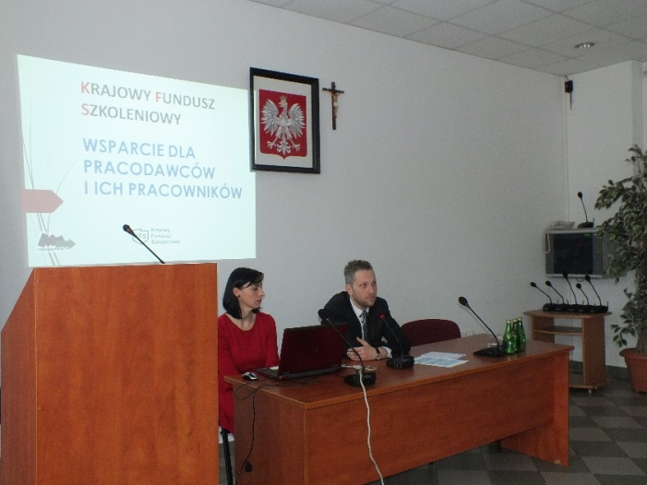
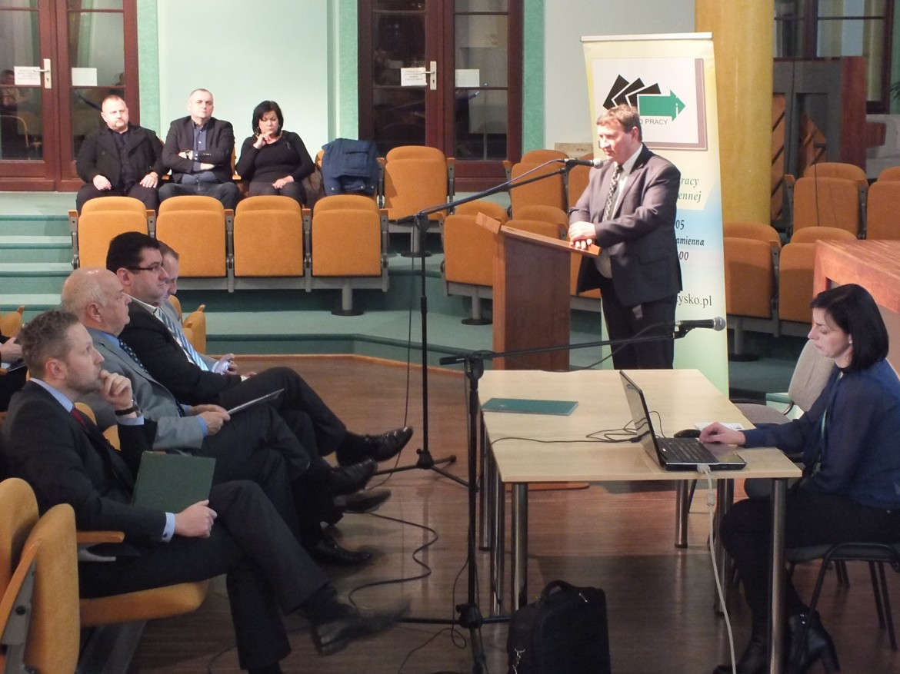
CODZIENNA PRAKTYKA
Promocja Krajowego Funduszu Szkoleniowego i dialog
z pracodawcami

Slide 15
CODZIENNA PRAKTYKA
Współpraca z Powiatową Radą Rynku Pracy
Ze względu na ograniczony limit środków i duże zainteresowanie pracodawców kształceniem ustawicznym w ramach KFS w 2016, mając na uwadze racjonalność i gospodarność przy wydatkowaniu środków publicznych wydano rekomendację o nie finansowaniu:
tzw. szkoleń miękkich dotyczących np. komunikowania się, zarządzania czasem, radzenia sobie ze stresem, asertywności, współpracy w grupie, wypalenia zawodowego itp.,
szkoleń z coachingu
szkoleń związanych ze stosowaniem przepisów Ustaw i aktów wykonawczych,
kształcenia odbywającego się poza granicami Polski.

Slide 16
Dane dotyczące KFS w Powiatowym Urzędzie Pracy
w Skarżysku - Kamiennej
rok/forma | Liczba złożonych wniosków | Liczba zawartych umów | Liczba osób objętych wsparciem | Koszt dofinansowania kształcenia na 1 osobę
2014 | 12 | 3 | 3 | 2.400,00 zł
2015 | 56 | 31 | 120 | 2.529,33 zł
2016 | 92 | 27 | 171 | 1.850,19 zł
razem | 160 | 61 | 294
W okresie: czerwiec 2014 -16 czerwiec 2016 łączna wnioskowana kwota dofinansowania: 2.066.083,55 zł.

Slide 17

ZAKOŃCZENIE
Krajowy Fundusz Szkoleniowy to olbrzymi potencjał wspierający firmy, które chcą się rozwijać i być bardziej konkurencyjnymi na rynku poprzez podnoszenie kwalifikacji swojej kadry.
U jego podstaw leżało założenie, że skoro pracodawca poświęca część czasu pracy swojego
i swoich pracowników na kształcenie, a także angażuje swoje środki, to powinien dokonywać racjonalnego wyboru. Nieuczciwe praktyki nie tylko ze strony pracodawców, ale równie często
i organizatorów kształcenia prowadzą do sytuacji, w których podważeniu ulega główna idea KFS.
Konieczne jest wyciąganie wniosków i korzystanie z nabytych już doświadczeń, potrzebna jest standaryzacja i uproszczenie dokumentów oraz procedur.

Slide 18
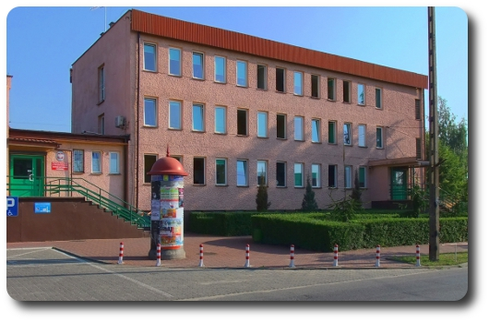
Powiatowy Urząd Pracy
w Skarżysku - Kamiennej
ul. 1 Maja 105
26-110 Skarżysko-Kamienna
tel. 41 25 17 300, fax. 41 25 17 306
skarzysko.praca.gov.pl
e-mail: kisk@praca.gov.pl
Dziękuję za uwagę

